Slide 1
ГБОУ СОШ им. В.С.Юдина ОДО №2 «Березка» с.Новый Буян м.р. Красноярский Самарской области
Презентация
«Путешествие в сказку»
Подготовила: воспитатель Нуртдинова Татьяна Анатольевна

Slide 3
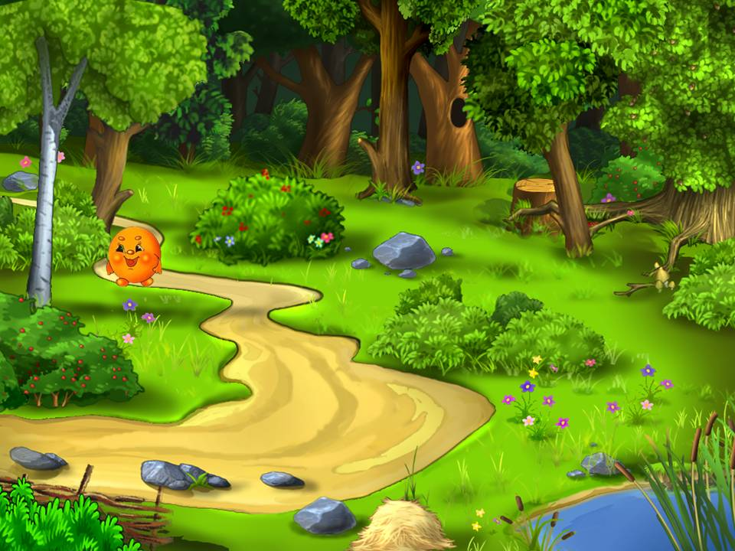

Slide 5
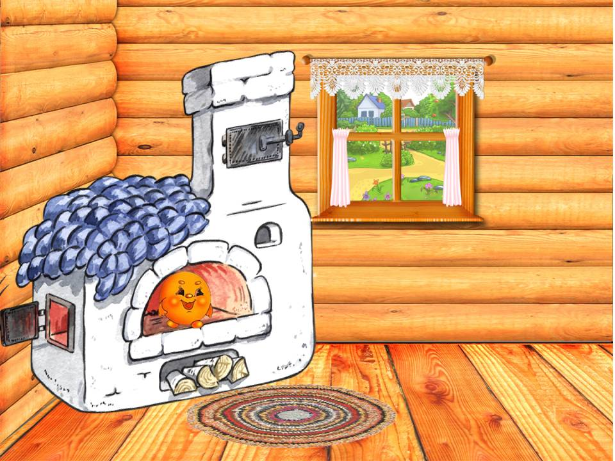

Slide 7
